Slide 1
A tudományos kutatások lehetőségeinek kiszélesítése
Tóth Szász Enikő
Thomson Reuters, tréner

Slide 2
Web of Knowledge és Web of Science
Data Citation Index
Derwent
Innovations Index
1963-máig
Zoological
Record
1864-máig
Current
Contents
1998-máig
BIOSIS
Citation Index
1926-máig
Web of Science
SCIE - 1898-máig
SSCI - 1956-máig
AHCI - 1975-máig
CPCI - 1990-máig
BkCI - 2005-máig
Journal Citation
Reports
1997-máig
MEDLINE
1950-máig
Chinese Science
Citation Database
1989-máig
FSTA
1969-máig
CABI
1910-máig
INSPEC
1898-máig

Slide 3
Web of Science
Könyvek
Konferencia kiadványok
Folyóira-tok

Slide 4
Miért?
Könyvek
Kiterjedt elemzés
Mélyreható feldolgozás
Konferencia
anyagok
Korai felfedezések, ötletek
Új koncepciók

Slide 5
Konferencia kiadványok
Science és Social Science and Humanities kiadás - konferenciák 1990 óta
- hivatkozások 1999 óta
Folyóiratokban vagy könyv formában megjelenő kiadványok
Új kereshető mező: Conference
Az összes eszköz elérhető Citation Alerts, Citation Report, Cited Reference Search, Refine and Analyze
Konferenciakiadványok száma: 150 000
Bejegyzések száma: 6,5 millió
Terv: 12 000 új kiadvány évente

Slide 6
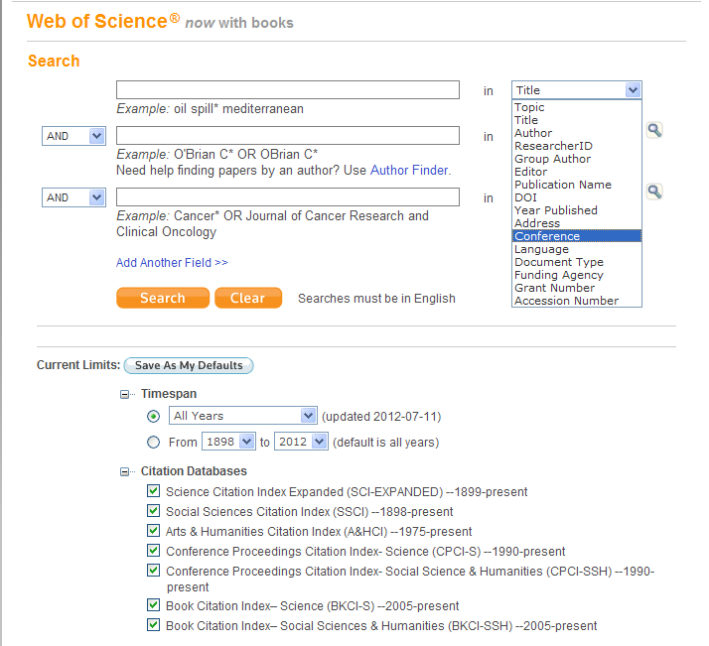
WEB OF SCIENCE
Konferenciákra való keresés
Conference Proceeding Citation Index teljesen integrált a Web of Science-szel.

Slide 7
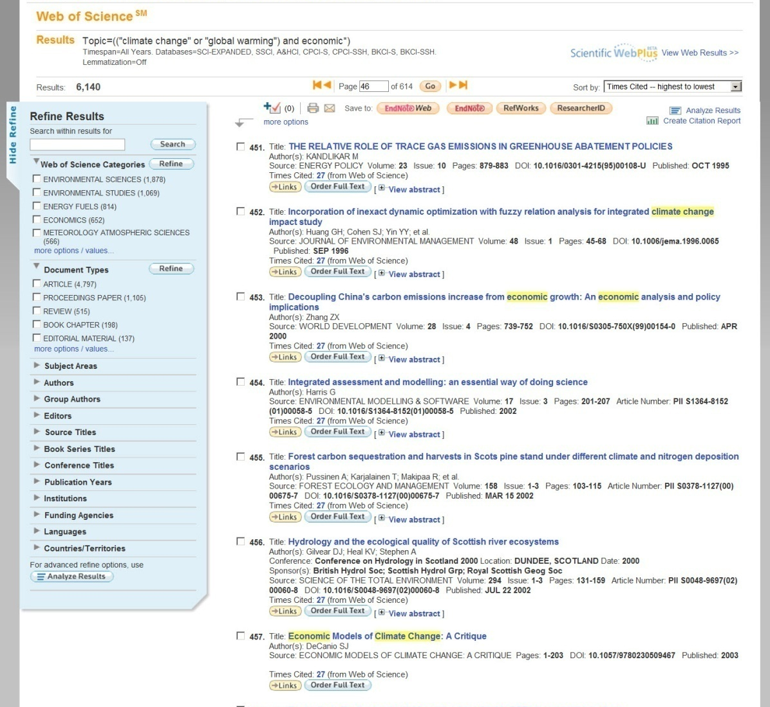
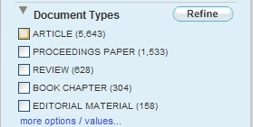
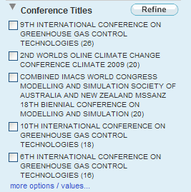
Web of Science
Találati lista
Folyóiratok
Konferencia
Könyv

Slide 8
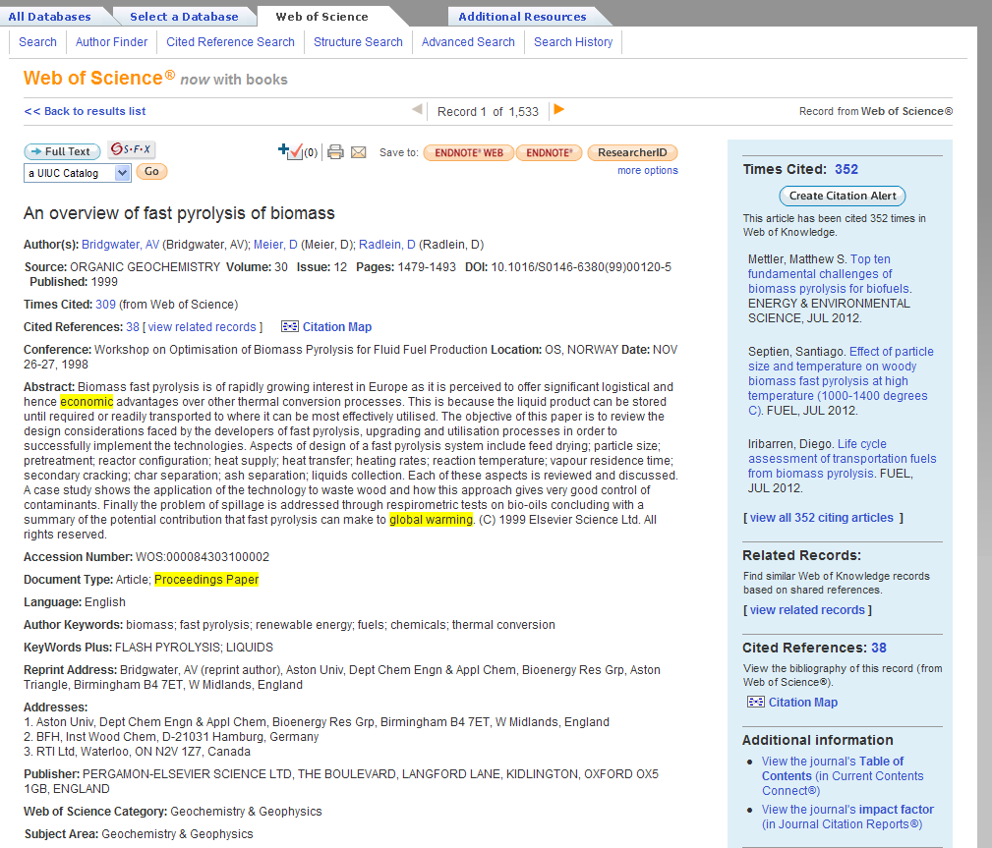
Conference Proceeding Citation Index
Teljes bejegyzés

Slide 9
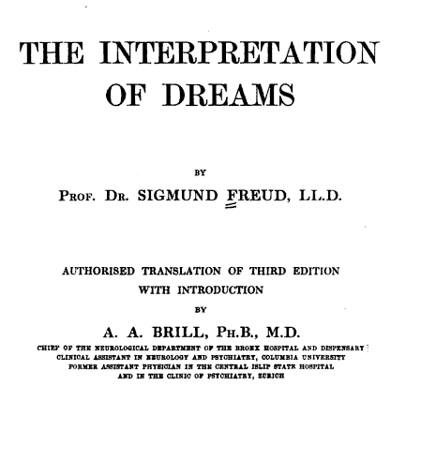
Tudományos könyvek
Web of Science – tudományos könyvek hatása jelentősen eltérő lehet
Tudományos irodalom mérföldkövei a tudományban, mint történelemben, pszichológiában, közgazdaságtanban, fizikában stb.

Slide 10
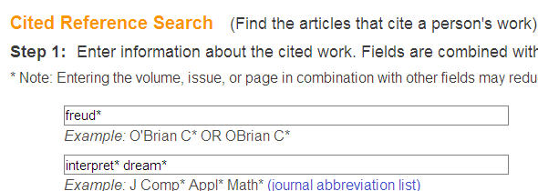
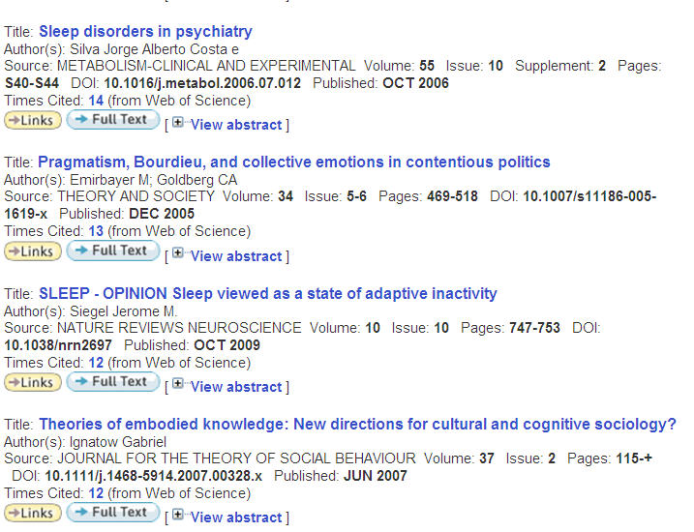
Tudományos könyvek hatása - WOS
Több mint 3 0000 hivatkozás

Slide 11
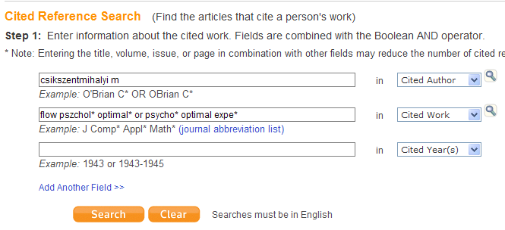
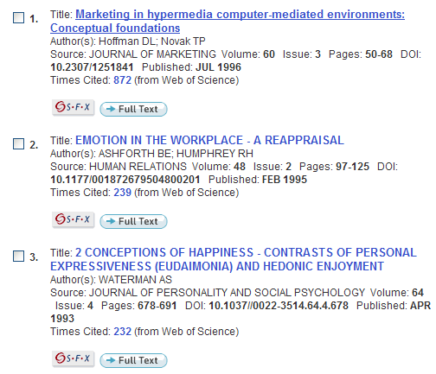
Tudományos könyvek hatása - WOS
Több mint 1 000 hivatkozás

Slide 12
Book Citation Index a Web of Science-ben
Science és Social Science and Humanities - könyvek 2005 óta kiadva
Nyomtatott és elektronikus könyvek
Egy szerzőtől vagy szerkesztett
Sorozatok és monográfiák
Enciklopédiák, szótárak, segédletek nem
Könyvek és fejezetek is indexeltek
Teljes bibliográfiai leírás és hivatkozások
Könyvek száma: 30 085
Fejezetek száma: 385 822
Hivatkozások: 15 728 276
Terv 2012-re: 10 000 új könyv
Notes:
12

Slide 13
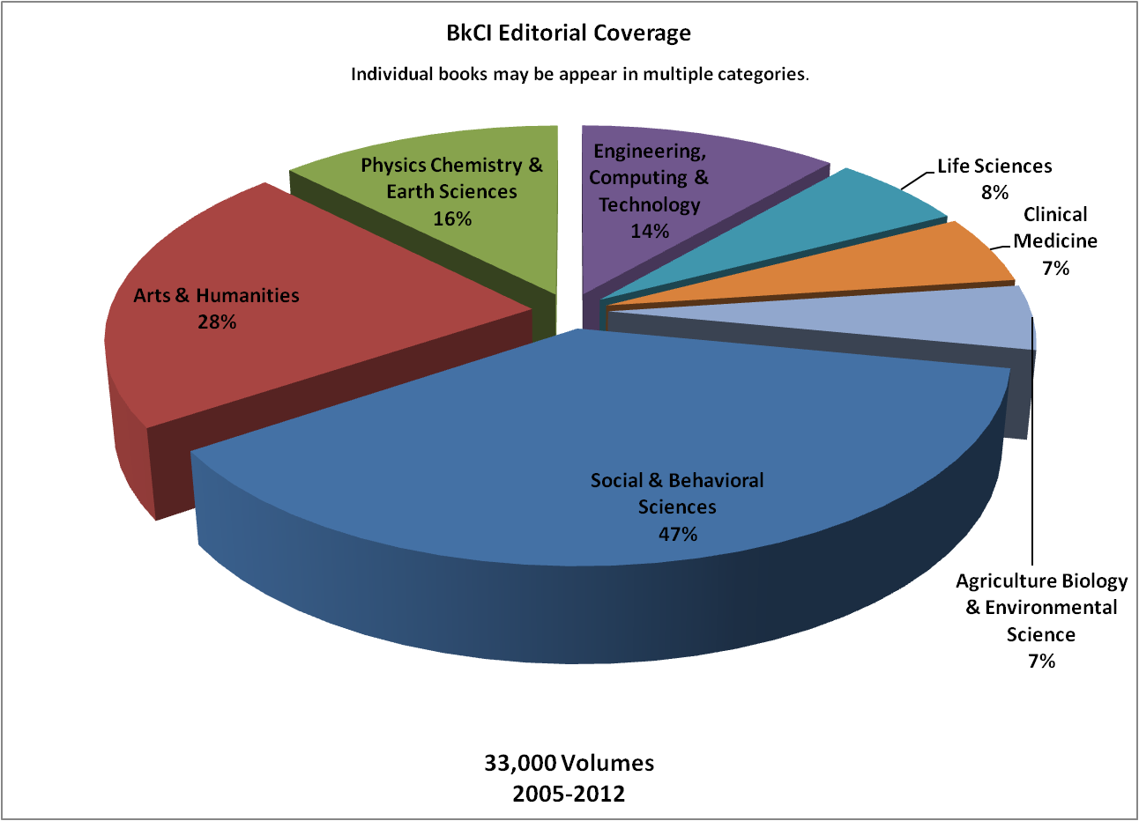
Book Citation Index a Web of Science-ben
Notes:
13

Slide 14
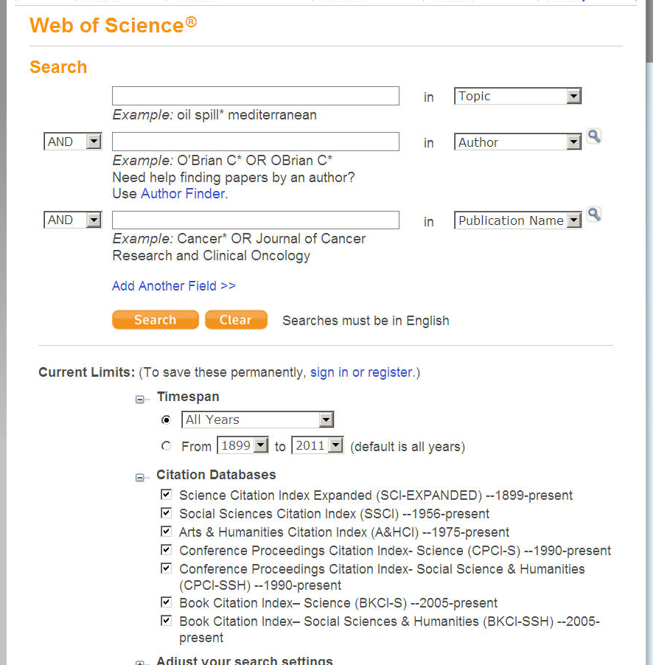
WEB OF SCIENCE
Book Citation Index és a teljesen integrált a Web of Science-szel.

Slide 15
Web of Science
Találati lista
Folyóiratok
Konferencia
Könyv

Slide 16
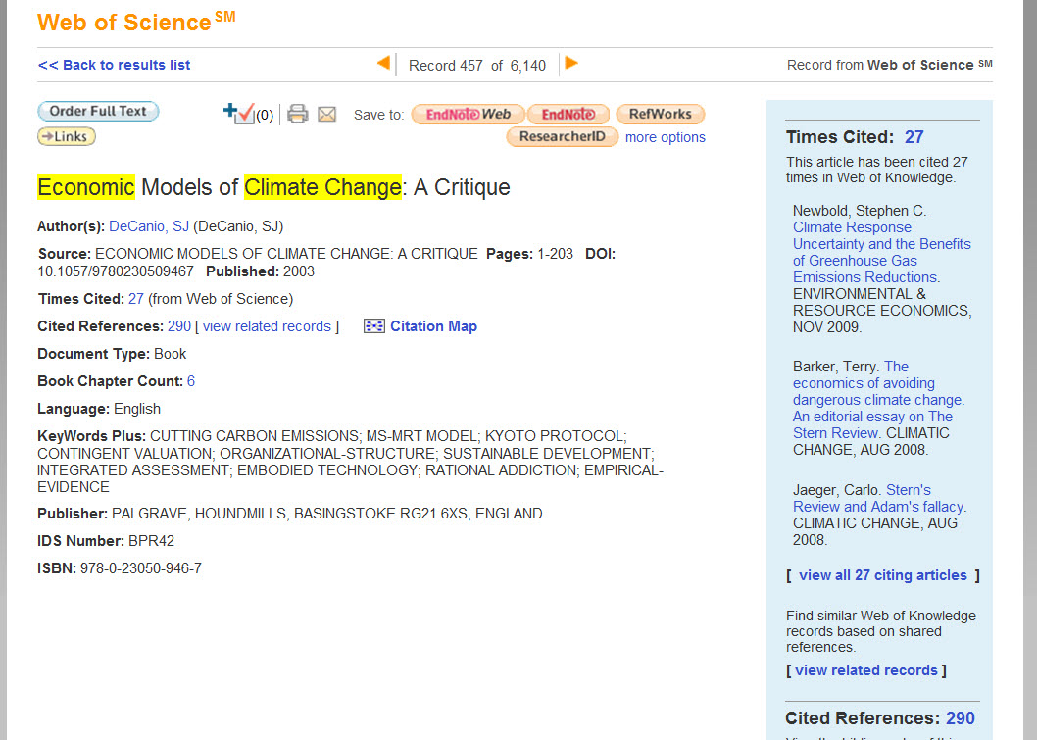
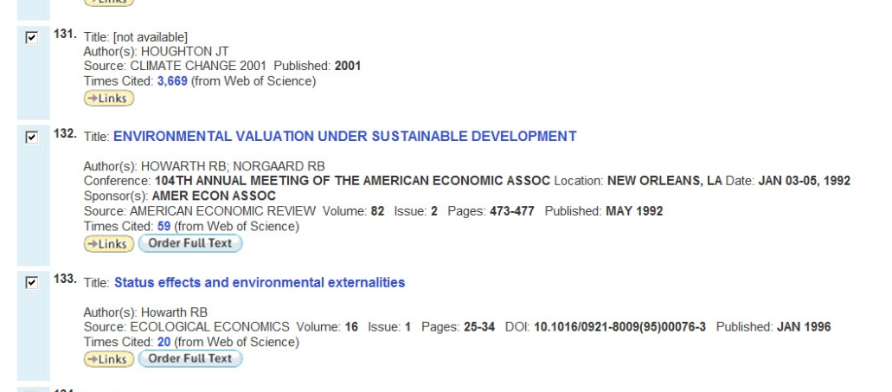
Book Citation Index
Teljes bejegyzés
Az idéző és idézett irodalom

Slide 17
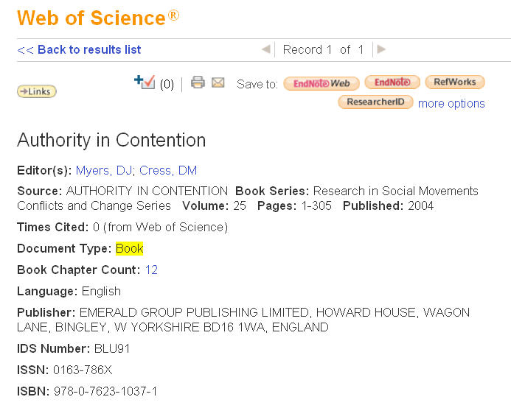
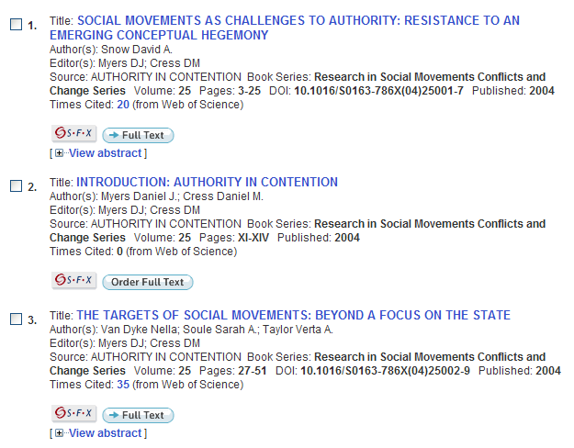
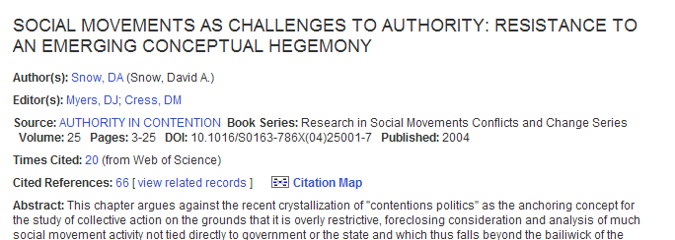
Book Citation Index

Slide 18
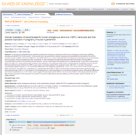
Web of Science és Web of Knowledge platform
2011
2003
2007
Megbízható, recenzált tartalom folyóiratokból, konferenciakiadványokból és könyvekből.
2008
Idéző irodalom
A tudományos könyvek és konferenciakiadványok mostantól Web of Science és Web of Knowledge részei, így lehetővé vált a tudományos irodalom mélyebb kutatása.
Idézett irodalom
Kapcsolódó bejegyzések
2010
1998
2008
1965
1930
1938
1984
1972

Slide 19
Idézettségi adatok forrásai
BIOSIS Citation Index | Chinese Science Citation Database | Web of Science
BIOSIS Previews tartalom | Chinese Academy of Sciences és Thomson Reuters együttműködése | Science Citation Index Social Science Citation Index Arts & Humanities Citation Index Conference Proceedings Citation Indexes (Sci., Soc. Sci. & Humanities) Book Citation Index
1926-máig Idézettségi adatok 2006-tól | 1989-máig Idézettségi adatok a teljes tartalomra feldolgozva | 1898-máig Idézettségi adatok a teljes tartalomra feldolgozva
Általános és Cited Reference keresések | Általános és Cited Reference keresések Keresés kínai és angol nyelven | Általános és Cited Reference keresések
Notes:
Biosis Citation Index magába foglalja a BIOSIS Previews teljes tartalmát, amely a life science irodalom legfontosabb feldolgozása. Az adatok 1926-tól vannak feldolgozva, az idézettségi információkat 2006-tól indexelik. Az általános és a cited reference keresés is elérhető az adatbázisban.
The Chinese Science Citation Database aChinese Academy of Sciences és a Thomson Reuters együttműködésének az eredménye. Ez a folyóiratirodalom feldolgozás a kínai nyelven publikált cikkeket foglalja magába, amelyeket a Chinese Academy választ ki és indexel. Az idézettségi adatok a teljes tartalomra fel vannak dolgozva , éspedig 1989-től. Az álatlános és a Cited Reference keresés is elérhető, mindkét nyelven, kínaiul és angolul is.
A Web of Science a folyóirat-, konferencia- és könyvirodalmat foglalja magába, 1898-tól máig, a teljes tudományban, a természet, társadalom-tudományokat és humán tudományokat beleértve. Az idézettségi adatok a teljes tartalomra elérhetőek, és az általános valamint a Cited Reference keresés is rendelkezésre áll.

Slide 20
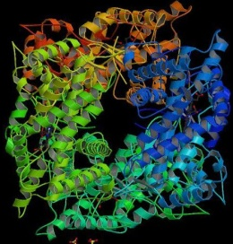
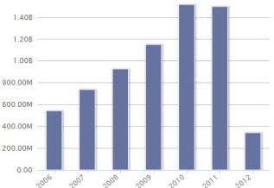
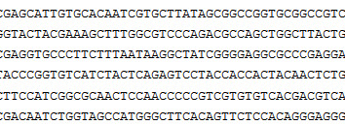
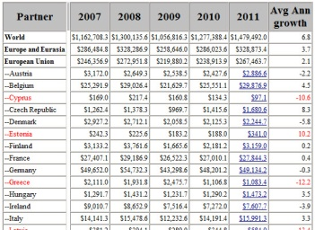
Data Citation Index - Kutatási adatok
vs
Kutatási adatok megosztása
Tudományok fejlődésével, az adatokat újrahasználhatják egyéb kutatók, egyéb szempontból megközelítve a témát
Eredmények ellenőrzése
Munkásság elismerése
Notes:
Bárhol és bármikor is végeztek kutatást, mindig voltak kutatási adatok – az összes információ valamilyen formában, amelyet a munkavégzés közben készítettek.
Az idők folyamán ezek az adatok a kézzel írott formából folyamatosan átalakultak elektronikus, web-alapú digitális információkká, ezzel óriási lehetőséget biztosítva azok szélesebbkörű hozzáférésre és prezentálására.
Egyere jobban terjed a kutatási adatok beépítése a kutatok eredményeinek nyilvános prezentációiba, egyre fontosabbá válik ezen adatok pontos idézése vagy valamilyen formában kifejezett elismerés a szerzőknek

Slide 21
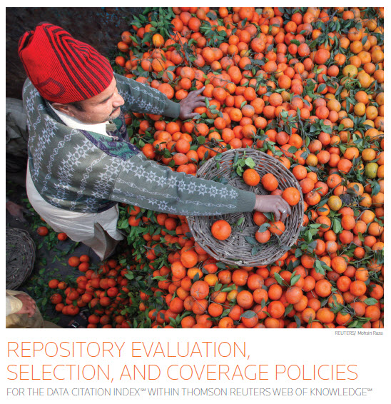
Data Citation Index – Repozitórium kiválasztása
Repozitórium értékelése
Tartalom - az anyagok mennyire elengedhetetlenek a tudományos közösségben.
Hosszúéletű és stabil repozitórium, az adatok frissítése
Alaposság és leíró információk mélyrehatósága
Link az adatokról az idéző irodalomra
Notes:
These points are detailed in the essay

Slide 22
Kutatási adattárak lefedése
Data Citation Index elindításakor 69 nemzetközi repozitórium, teljes mértékben indexelt
Regionális szórás
Tudományágak szerint

Slide 23
Data Citation Index a WOK platformon
A Data Citation Index integrális része lesz a Web of Knowledge platformnak.

Slide 24
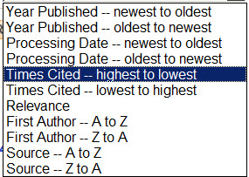
Találati lista a Data Citation Index-ben, mindegyik Web of Knowledge opció elérhető.

Slide 25
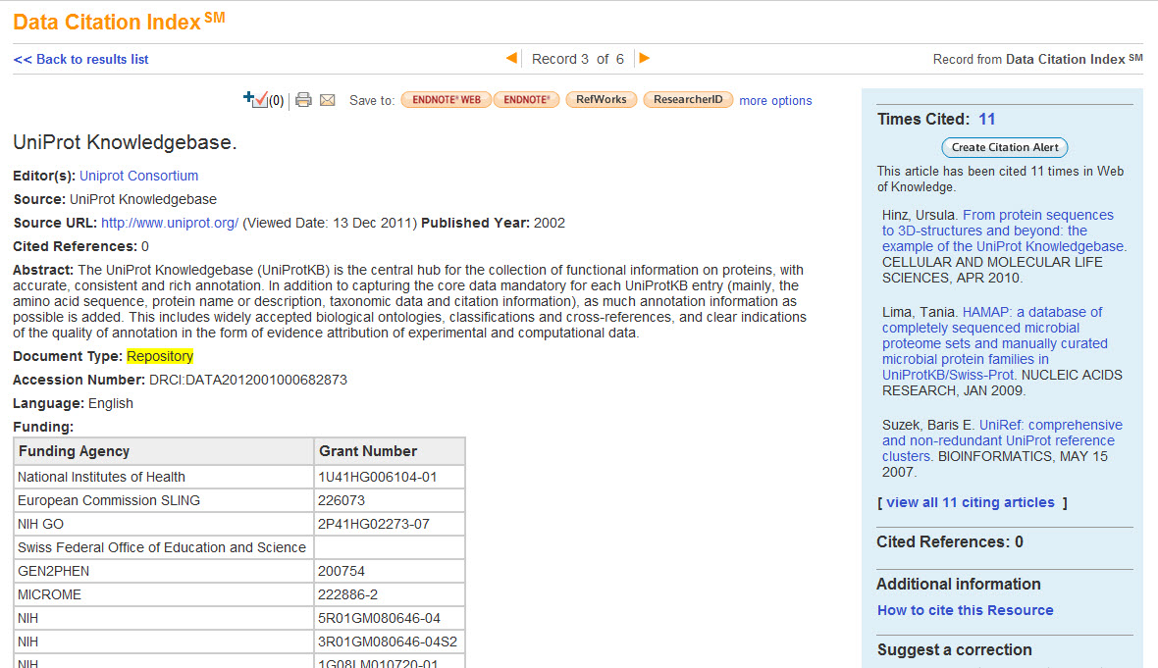
“Repozitórium” bejegyzés – Life Science példa.
Kattintson a névre az összes adat megjelenítésére a Data Citation Index-ben, amelyet az Uniprot Consortium (mint “Editors’) biztosít
Finanszírozási információk, ha elérhetők.
“Repository” Records – a rendelkezésre álló információk különbözhetnek a repozitórium jellegzetességeitől függően.

Slide 26
“Repozitórium” bejegyzés – Life Science példa.
FONTOS a helyes idézés, legyen az Repositories, Data Studies, Data Sets stb.
Notes:
A record of “official” acknowledgement of intellectual debt, especially to authors, is essential. The Data Citation Index will support this through recommendation of standard citation formats ,facilitating unification of citations, which will help in gauging the influence of this information as well as ensuring valuable paths of discovery through cited reference navigation

Slide 27
Data Citation Index
HAMAROSAN!
2012 OKTÓBERÉBEN

Slide 28
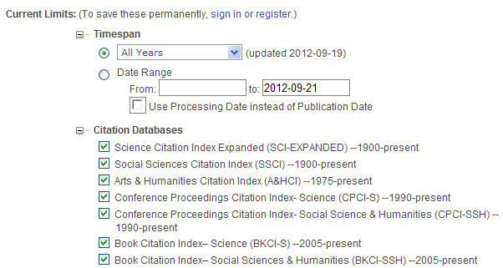
Próba hozzáférés Magyarországon
A konzorcium összes tagjának
Elérhető a Web of Scienceben
Időszak 2012.9.24. – 2012.10.26.

Slide 29
Köszönöm És VÁROM ÖNÖKET A THOMSON REUTERS STANDNÁL!
Tóth Szász Enikő
Customer Education Specialist
eniko.szasz@thomsonreuters.com

